Slide 1
قصة
الحرف
نشاط تمييز
صور الحرف
كلمات يوجد
بها الحرف
ن
نشاط تمييز
الحرف
طريقة كتابة
الحرف
نشاط تمييز
كلمات الحرف

Slide 2
ذهبت نوف وأخيها نواف في نزهة للتخييم بجانب النهر

Slide 3
ثم تأملا في خلق الله ف رأوا نحلة تحلق من زهرة إلى أخرى

Slide 4
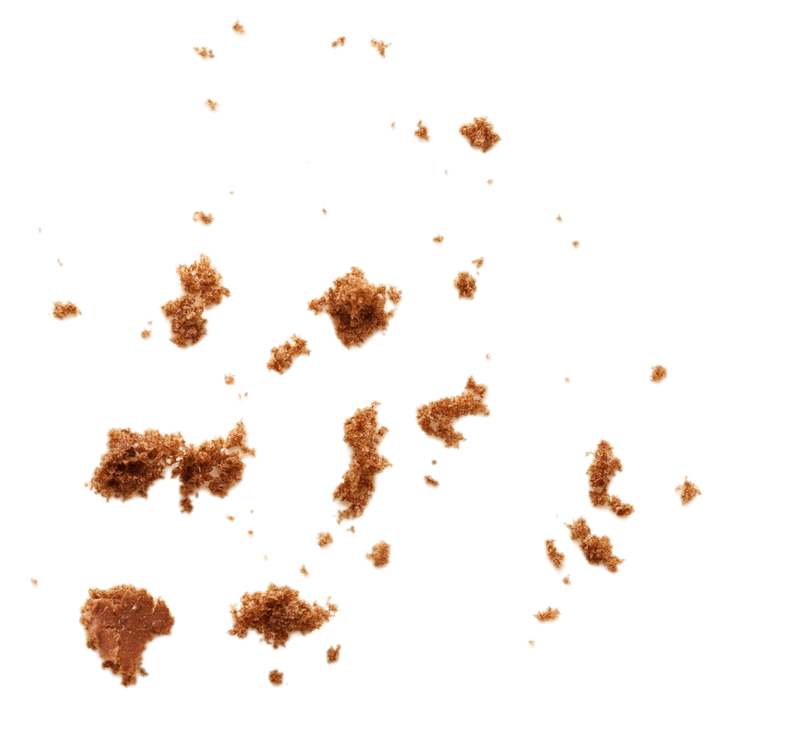
ثم رأوا نملة تجمع فتات الخبز من على الأرض

Slide 5
وعندما حل الليل أشعل نواف النار وجلسا يتأملان النجوم في السماء

Slide 6
ما اسم البنت؟
نوف
اضغط على الصورة لتظهر الإجابة

Slide 7
ما اسم الولد؟
نواف
اضغط على الصورة لتظهر الإجابة

Slide 8
أين نصب نوف ونواف خيمتهم؟
بجانب النهر
اضغط على الصورة لتظهر الإجابة

Slide 9
ما الحشرة التي كانت تحلق من زهرة إلى أخرى؟
نحلة
اضغط على الصورة لتظهر الإجابة

Slide 10
ماذا رأوا في السماء ليلاً؟
نجوم
اضغط على الصورة لتظهر الإجابة

Slide 11
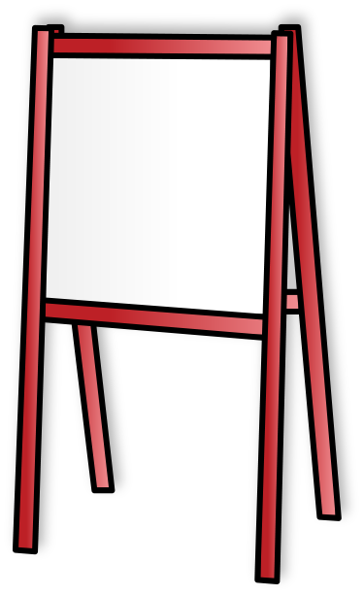
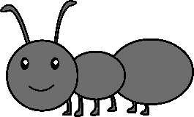
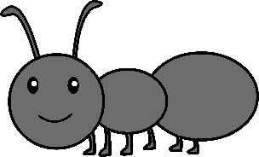
هل تستطيع أن تجد الصور التي تبدأ بحرف ن ؟
ن

Slide 13
أوجد النجوم التي تحوي حرف ن
ن
ن
ن
ن
ن
م
ل

Slide 14
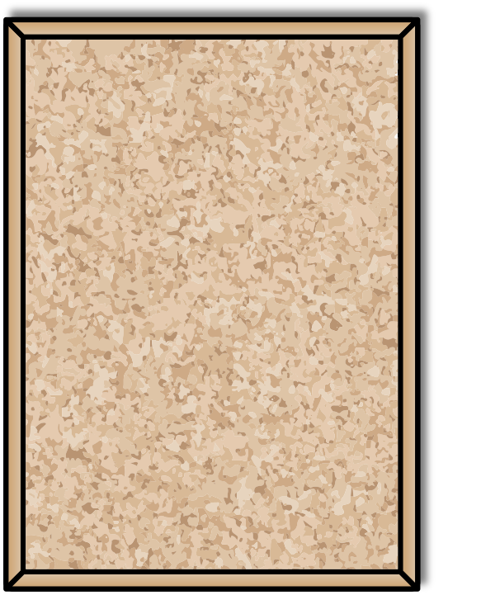
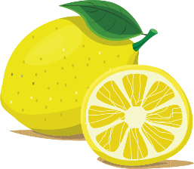
في آخر الكلمة
في وسط الكلمة
في بداية الكلمة
نمر
قرآن
منزل
ليمون
أرنب
نافذة
ميزان
عنب
نخلة
اضغط على الجمل لتظهر الصور الكلمات

Slide 15
كلمات لا تحوي حرف ن | كلمات تحوي حرف ن
موز
نوح
أنف
موز
نوح
قط
قط
أنف
ورد
ورد
لون
لون

